Slide 1
Kepemimpinan & Komunikasi
Anggota kelompok 11 :
Chycik Ayu Winata 20081010197 Informatika
Aufa Ardilla 20081010190 Informatika
Farkhan 20081010060 Informatika

Slide 2
Pembahasan Materi
01
06
02
07
03
08
04
09
05
10
Arah Komunikasi dalam Organisasi
Pengertian Kepemimpinan
Fungsi dan Faktor Penting Kepemimpinan
Jaringan Komunikasi Pemimpin
Jenis Kepemimpinan
Bentuk Komunikasi Pemimpin
Pengertian Komunikasi
Hambatan Komunikasi
Fungsi Utama Komunikasi Pemimpin
Peran Pemimpin dalam Komunikasi

Slide 3
Pengertian Kepemimpinan

Slide 4
Kepemimpinan
Kepemimpinan sejatinya merupakan proses atau kegiatan seseorang dalam memimpin, membimbing, mempengaruhi atau mengontrol pikiran, perasaan, atau tingkah laku orang lain. Kegiatan tersebut dapat dilakukan melalui suatu karya, seperti buku, tulisan, dsb., atau melalui kontak pribadi antara seseorang dengan orang lain secara tatap-muka (face-to-face).
Faktor penting dalam kepemimpinan, yakni bertujuan untuk mempengaruhi atau mengontrol pikiran, perasaan, atau tingkah-laku orang lain. Tujuan ini adalah tujuan pihak si pemimpin. Kepemimpinan adalah kegiatan si pemimpin untuk mengarahkan tingkah-laku orang lain ke suatu tujuan tertentu.

Slide 5
Fungsi Kepemimpinan
Fungsi seorang pemimpin beserta teknik kepemimpinannya berbeda menurut situasi dimana sang pemimpin melakukan kegiatannya. Kelompok-kelompok yang satu sama lain berbeda macamnya, berbeda dasarnya, berbeda sifat pemilihannya, serta berbeda fungsi dan tujuannya, menghendaki cara kepemimpinan yang berbeda pula.
Fungsi utama kepemimpinan terletak dalam jenis khusus dari perwakilan kelompoknya (group representation). Seorang pemimpin harus mewakili kelompoknya melalui saluran-saluran yang khusus direncanakan dan dibuat oleh kelompoknya sendiri. Mewakili kepentingan kelompoknya mengandung arti, bahwa si pemimpin mewakili fungsi administrasi secara eksekutif. Ini meliputi koordinasi dan integrasi berbagai aktivitas, kristalisasi kebijaksanaan kelompok, dan penilaian terhadap macam-macam peristiwa yang beru terjadi, yang membawakan fungsi kelompok. Lain daripada itu seorang pemimpin juga merupakan perantara dari orang-orang dalam kelompoknya dengan orang-orang diluar kelompoknya

Slide 6
Jenis Kepemimpinan
Jenis kepemimpinan dalam perspektif komunikasi menurut Onong Uchjana Effendy

Slide 7
Jenis Kepemimpinan
Pemimpin sebagai Eksekutif
01
Pemimpin eksekutif (executive leader) seringkali disebut pula administrator. Fungsinya adalah “menterjemahkan” kebijaksanaan yang bersifat lisan menjadi suatu kegiatan. Kepemimpinan eksekutif atau kepemimpinan administratif tersebut merupakan kepemimpinan yang banyak dijumpai dalam kehidupan masyarakat, karena memang merupakan kebutuhan berbagai bidang dalam masyarakat. Contohnya kepemimpinan dalam pemerintahan

Slide 8
Jenis Kepemimpinan
Pemimpin sebagai Hakim
02
Pemimpin sebagai hakim atau penimbang atau pelerai sudah dikenal sejak dahulu kala. Dari berbagai sumber dapat diketahui cerita-cerita atau kisah-kisah dimana seorang pemimpin bertindak sebagai hakim atau penengah, yang setiap keputusannya dilaksanakan dengan taat. Pemimpin sebagai hakim adalah seorang otokrat, karena setiap keputusannya adalah bersifat mutlak. Contohnya kepemimpinan wasit dalam olahraga. sknnndjdnjndjnjdnjdnjd

Slide 9
Jenis Kepemimpinan
Pemimpin sebagai Penganjur
03
Pemimpin sebagai penganjur, sebagai propagandis, sebagai juru-bicara, atau sebagai “pengarah opini publik (mobilizer of opinion) merupakan orang-orang penting dalam masyarakat. Penganjur adalah sejenis pemimpin yang memberi inspirasi kepada orang lain. Acapkali ia adalah pioner dalam bidang sosial dan berjuang untuk perubahan-perubahan. Contohnya kepemimpinan Para Nabi, kepemimpinan kiai dll.

Slide 10
Jenis Kepemimpinan
Pemimpin sebagai Ahli
04
Pemimpin sebagai ahli, dapat diumpamakan sebagai seorang instruktur atau seorang juru-penerang. Dia lebih terpelajar daripada orang-orang lainnya. fungsinya yang penting ialah memberikan penerangan kepada kelompoknya. Alasan utama bagi eksistensinya ialah, bahwa “ia tahu dan orang lain tidak tahu.” dan ia mempunyai wewenang. contohnya ialah kepemimpinan guru, petugas sosial, dosen, dokter, ahli hukum,

Slide 11
Jenis Kepemimpinan
Pemimpin sebagai Pemimpin-Diskusi
05
Pemimpin jenis ini dijumpai dalam lingkungan kepemimpinan demokratis dimana komunikasi memegang peranan yang sangat penting. Diskusi yang bebas adalah satu-satunya proses dimana kelompok secara keseluruhan ikut berperan dan dimana semua anggota kelompok sama-sama diwakili dalam membuat suatu keputusan. Melalui diskusi, bahwa seorang pemimpin dapat menampilkan bakat-bakat kreatif dari anggota-anggota kelompok, membantu mereka memecahkan persoalan, dan mencapai keputusan yang mereka buat.

Slide 12

4. Pengertian Komunikasi

Slide 13

Komunikasi?
Komunikasi sangat diperlukan manusia sebagai makhluk sosial dalam berinteraksi dengan manusia satu dengan yang lainnya
Berdasarkan Kamus Besar Bahasa Indonesia (KBBI), komunikasi adalah pengiriman dan penerimaan pesan atau berita antara dua orang atau lebih sehingga pesan yang dimaksud dapat dipahami.

Slide 14
Cara Penyampaian Komunikasi
Komunikasi Verbal (Lisan)
Komunikasi Tertulis
Komunikasi secara langsung tanpa adanya jarak (tatap muka). Misalnya meeting dengan klien, wawancara kerja, atau dua orang atau lebih yang sedang berbicara.
Komunikasi lisan bisa juga dilakukan jarak jauh. Misalnya pembicaraan melalui Zoom Meeting, telepon, dan video call.
Komunikasi melalui media secara tertulis, biasanya dilakukan melalui aplikasi atau media teknologi. Misalnya mengirim pesan melalui email, chatting melalui aplikasi WhatssApp/ BBM/ Facebook Messenger.

Slide 15
Komponen/Unsur Komunikasi
Komunikator
Saluran/Media
Pesan
Komunikan
Individu, lembaga, redaktur, kelompok, dan sebagainya yang berperan sebagai pihak yang menyampaikan atau mengirim pesan kepada komunikan.
Melalui apa pesan tersebut disampaikan atau dikomunikasikan..
Pesan merupakan seperangkat lambang bermakna yang disampaikan oleh komunikator. Pesan dapat berupa gagasan, ide, keinginan, informasi, curahan hati, gambar, lambang, dan sebagainya.
Individu, lembaga, kelompok, masyarakat, dan sebagainya yang berlaku sebagai pihak yang menerima pesan.

Slide 16
5. Fungsi Utama Komunikasi Pemimpin

Slide 17

Mendorong saling percaya
Menimbulkan pemahaman
Menimbulkan kesenangan
Memelihara teamwork
Mengubah sikap
Menghemat waktu
Membina hubungan baik
Penyelesaian masalah
Menghasilkan tindakan

Slide 18
Seberapa Penting Komunikasi
Bagi Pemimpin?
Sangat penting. Komunikasi adalah fungsi kepemimpinan inti bagi para pemimpin. Sehingga untuk memenuhi fungsi kepemimpinan dengan baik, para pemimpin juga perlu memiliki keterampilan komunikasi yang baik. Dengan kata lain, komunikasi yang efektif dan kepemimpinan yang efektif memiliki keterkaitan yang sangat erat.

Slide 19
6. Arah Komunikasi dalam Organisasi

Slide 20
Komunikasi ke Bawah
Komunikasi ke bawah (downward communication) adalah penyampaian informasi dari atasan ke bawahan sesuai dengan struktural di organisasi. Penggunaan komunikasi ini sangat efektif untuk penyampaian instruksi, pengarahan, pengontrolan kepada anggota. Komunikasi dapat tertulis maupun lisan yang dapat disesuaikan dengan konteks serta kontennya.

Slide 21
b. Komunikasi ke Atas
Komunikasi ke atas (upward communication) adalah penyampaian informasi dari bawahan ke atasan. Anggota menyampaikan usulan, ide, keluhan, pengaduan atau laporan ke pemimpin. Hal tersebut berguna bagi pemimpin dalam pengambilan solusi atau keputusan.

Slide 22
c. Komunikasi Horizontal
Komunikasi horisontal (horizontal communication) adalah komunikasi yang melibatkan antar individu atau kelompok pada level yang sama. Contoh arah komunikasi ini adalah diskusi antar staff akuntan, diskusi antar manajer, diskusi direktur dengan kolega. Konteks dari komunikasi ini bersifat koordinasi sehingga satu dengan yang lain saling memberikan informasi.

Slide 23
d. Komunikasi Diagonal
Komunikasi diagonal (diagonal communication) adalah komunikasi yang dilakukan antar individu atau kelompok pada bagian berbeda dan tingkatan yang berbeda pula. Komunikasi diagonal banyak terjadi pada organisasi berskala besar dimana ketergantungan antar departemen yang berbeda sangat besar. Kelebihan dari komunikasi ini dapat mempercepat penyebaran informasi. Namun ada kelemahan dari komunikasi ini karena penyebaran informasi tidak sesuai dengan jalur rutin dan struktur organisasi yang sudah ada.

Slide 24
Jaringan Komunikasi Pemimpin
Tipe-tipe komunikasi yang dikemukakan Leonard R. Sayles dan George Strauss

Slide 25
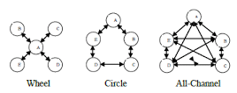
Jaringan Komunikasi Pemimpin
Rantai
Roda
Seluruh Saluran
Dengan ketat mengikuti rantai perintah yang formal atau resmi; jaringan ini mendekati komunikasi yang akan ditemukan dalam tiga level organisasi.
Bergantung pada sebuah sosok sentral untuk bertindak sebagai saluran untuk komunikasi kelompok.
Memperbolehkan anggota kelompok untuk berkomunikasi atau sama lain secara aktif

Slide 26
Bentuk Komunikasi Pemimpin

Slide 27

Komunikasi Antar Personal
komunikasi yang terjadi antar komunikator dengan komunikan secara langsung dengan cara berhadapan muka atau tidak. Komunikasi seperti ini lebih efektif karena kedua belah pihak saling melancarkan komunikasinya dan dengan feedback keduanya melaksanakan fungsi masing-masing

Slide 28
Komunikasi Kelompok
Small Group
Medium Group
Large Group
Melibatkan sejumlah orang dalam suatu pertemu
Kelompok sedang lebih mudah diorganisir dan terarah, mis. Komunikasi antara satu bidang dengan bidang yang lain
Komunikasi antara kelompok dengan individu, individu dengan kelompok, atau kelompok dengan kelompok

Slide 29
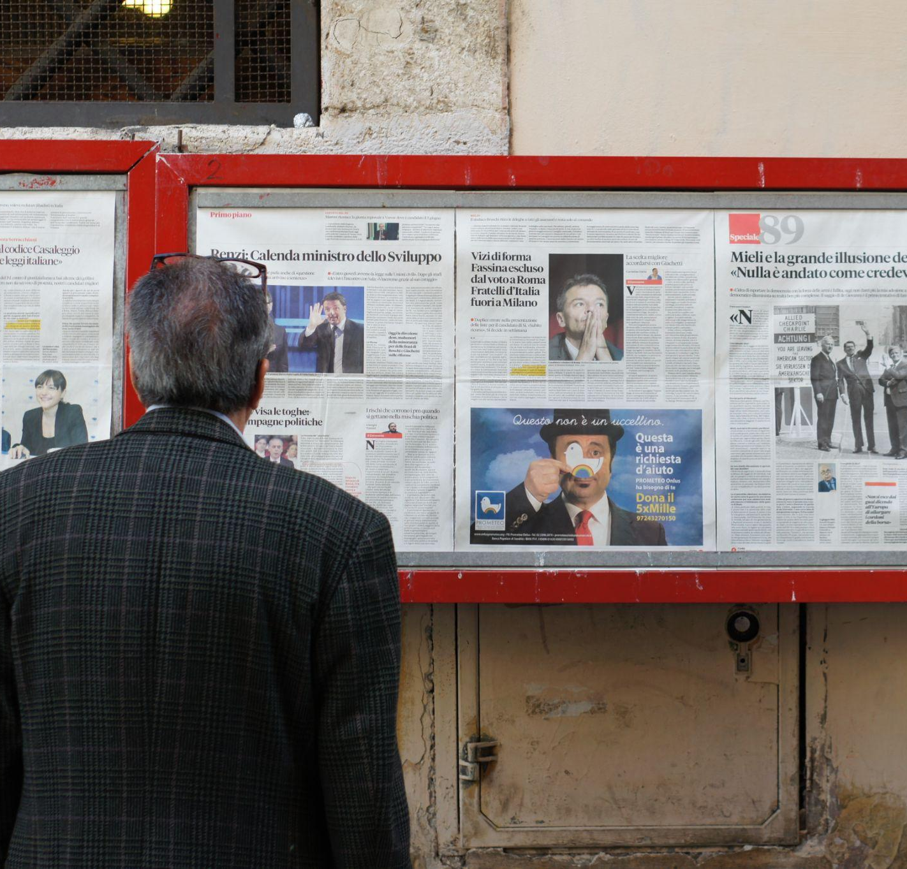
Komunikasi Massa
Komunikasi yang menggunakan media sebagai alat atau sarana bantu, biasanya menggunakan media elektronik seperti Televisi, Radio, Surat kabar, Majalah dan lain-lain.

Slide 30
Hambatan Komunikasi
Hambatan sosio-antro-psikologi
Sosiologis
Antropologis
Psikologis
Hambatan dari pergaulan hidup seperti rumah tangga, kantor, atau dalam organisasi
Hambatan yang berkaitan dengan suku, ras, agama, dan kebudayaan
Hambatan yang berasal dari kondisi psikologi komunikan sehingga komunikasi tidak berjalan baik

Slide 31
Hambatan Komunikasi
Semantik
Teknis
Ekologis
Hambatan yang disebabkan oleh media yang digunakan seperti telepon, televisi, dan sebagainya
Hambatan yang berasal dari komunikator yang kurang baik dalam menyampaikan informasi sehingga menimbulkan kesalahpahaman
Hambatan yang berasal dari luar atau lingkungan sekitar seperti suara bising kendaraan atau lainnya.

Slide 32
Pemimpin Sebagai Komunikator
Referensi
Situasi & Kondisi
Konotasi
Pemimpin sebagai komunikator harus dapat memperhati- kan kerangka referen- si komunikannya agar informasi dapat diterima dengan baik
Situasi dan kondisi berpengaruh besar dalam proses komunikasi sehingga perlu diperhatikan situasi & kondisi yang tepat untuk berkomunikasi.
Pemilihan kata yang digunakan perlu diperhatikan agar tidak terjadi salah tafsir dalam komunikasi.

Slide 33
Pemimpin Sebagai Negosiator
Ethos
Mendengarkan
Pemimpin harus dapat menunjukkan itikad baik, dapat dipercaya, dan kompeten
Pemimpin yang baik harus mampu mendengarkan bawahannya agar dapat memahami apa yang diinginkan atau diperlukan bawahannya.

Slide 34
Daftar Pustaka
Iumentut, Gracia Febrina., Pantow, Julia T., & Waleleng, Grace J. (2017). Pola Komunikasi Pemimpin Organisasi Dalam Meningkatkan Motivasi Kerja Anggota di LPM (Lembaga Pers Mahasiswa) Inovasi Unsrat. e-Journal “Acta Diurna”, 6(1).
Sudirman, Yogi. (2015). Kepemimpinan dan Komunikasi. Retrieved http://yogisudirman22.blogspot.com/2015/05/kepemimpinan-dan-komunikasi.html

Slide 35
Terima Kasih

